Slide 1

IRONHACK
FIFA PROJECT
Data Analitycs – Full Time – Marzo 2023
Por: Mayte Vidal

Slide 2



Base de datos:
Se descarga la base de datos.
Se abre un nuevo notebook.
Empezamos con 2 bibliotecas.
Homogeneizamos los nombres de las columnas y separamos entre lo numérico y lo catgórico. (PAC, SHO, BP, W/F, PHY, IR, etc).
Se revisa la página de SoFiFa para analizar las 102 columnas y entender el significado de cada una.

Slide 3

Analizando: A simple vista, ¿qué columnas se pueden eliminar fácilmente?
Númericas:
Unnamed: 0, ID
Age, Growth, Total Stats, Base Stats
Attacking:
Crossing, Finishing, Heading Accuracy, Short Passing, Volleys.
Skills:
Dribbling, Curve, FK Accuracy, Long Passing, Ball Control.
Movement:
Acceleration, Sprint Speed, Agility, Reactions, Balance.
Power:
Shot Power, Jumping, Stamina, Strength, Long Shots.
Mentality:
Aggression, Interceptions, Positioning, Vision, Penalties, Composure
Defending:
Marking, Standing Tackle, Sliding Tackle.
Goalkeeping:
GK Diving, GK Handling, GK Kicking, GK Positioning, GK Reflexes.

Slide 4




Analizando: A simple vista, ¿qué columnas se pueden eliminar fácilmente?
Categóricas:
Name,
Nationality,
Club,
Team & Contract,
Joined,
Loan Date End,
Value,
Wage,
Release Clause,
Contract.
Height, Weight, Hits

Slide 5

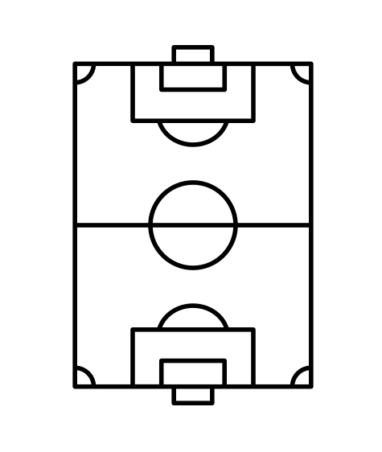


Nulos:
En las numéricas no hay nulos, pero en las categóricas sí hubo tres:
Position
Attacking Work Rate
Defense Work Rate
Duplicados:

Slide 6




Convirtiendo:

Slide 7
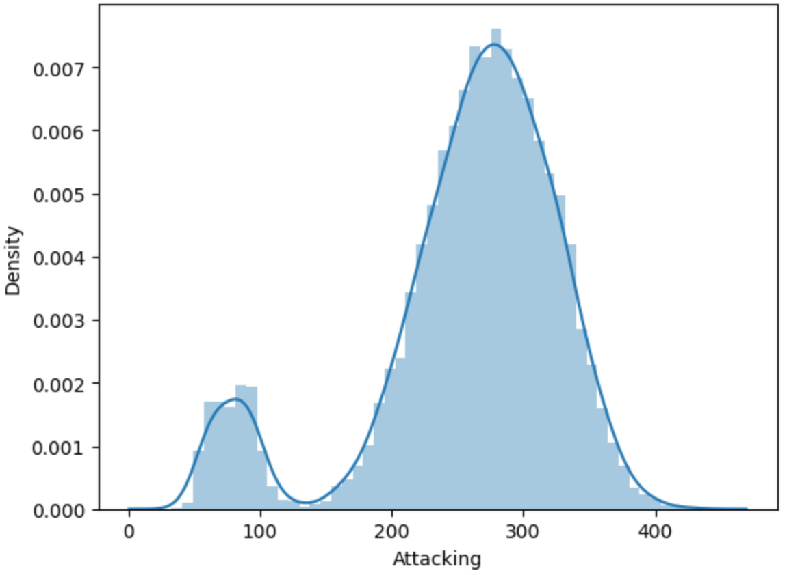
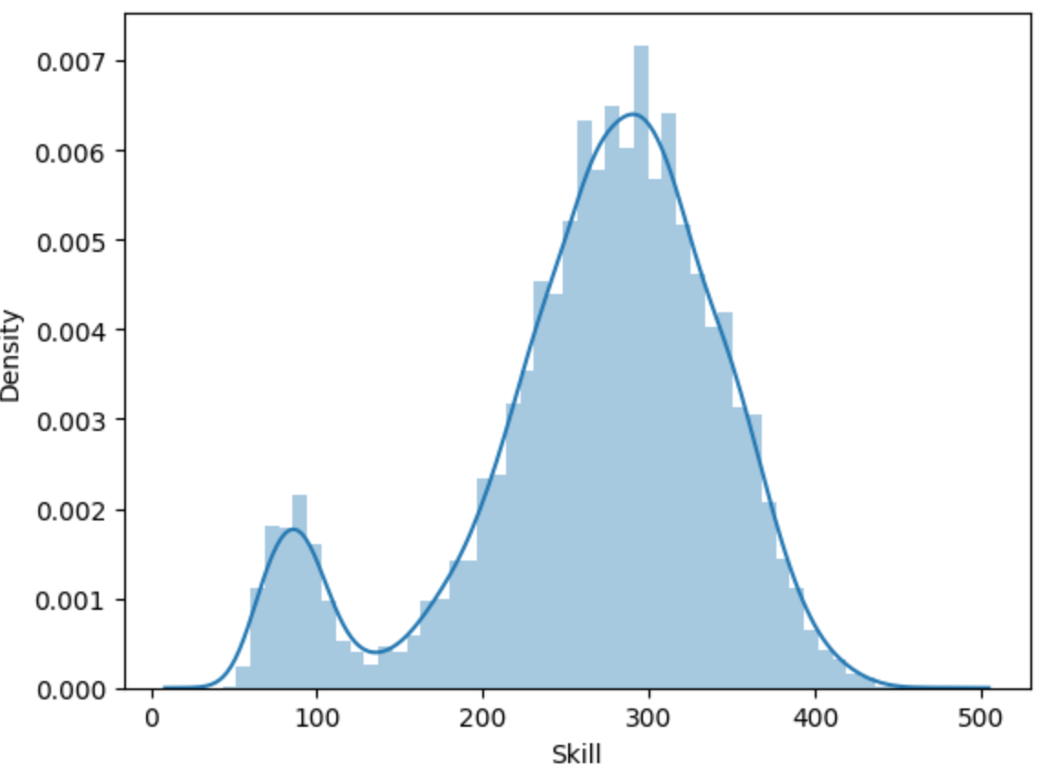
Gráficas:

Slide 8



¿Transformaciones?
Se entreno.
0.848
0.847

Slide 9



Conclusiones:
GRACIAS

